Slide 1
“智家”智能家居远程控制终端
小组成员：彭文正、
市场运作：张永亮、
程序设计：王凯祥、彭文正
学校：中原工学院
指导老师：杨克立
解说：彭文正

Slide 2
目 录
CONTENTS
创作背景
市场调研
关键技术与实践难点
研究成果与应用
总结与感想
智能家居的浪潮
还没有退去，反而
正在升华，而廉价、
实用的智能设备进入
普通家庭了吗？
我小组在校园以及
网络平台上进行了
调研分析，反响热烈！
涉及esp8266远程通讯
MCU方案的实施，安卓
App的设计与实现。
从智能插座到调光台灯，
从远程中控，到智能门锁
，从代码，到实践。
学习经历
总结经验
参赛感想

Slide 3
创作背景
0 1
智能家居的浪潮
还没有退去，反而
正在升华，而廉价、
实用的智能设备进入
普通家庭了吗？
PART ONE

Slide 4
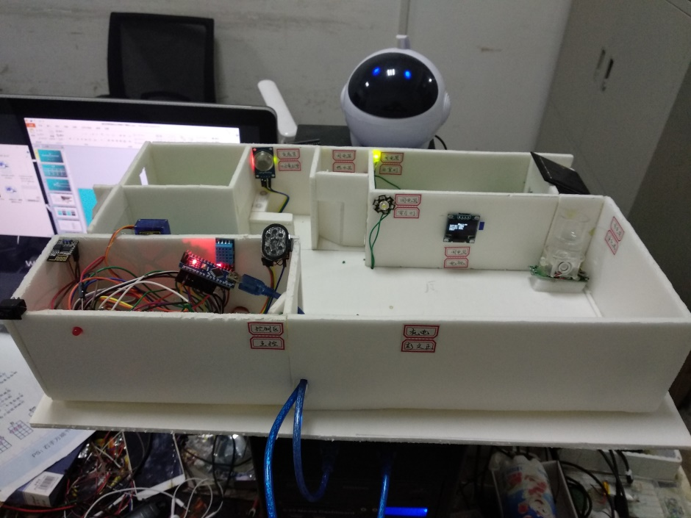
创作背景
市场调研
关键技术与实践难点
研究成果与应用
总结与感想
选题背景
创作背景
智能家居，或称智能住宅，在英文中常用Smart Home、Intelligent home，与此含义相近的还有家庭自动化（Home Automation）、电子家庭（Electronic Home、E-home）、数字家园（Digital family）、网络家居（Network Home），智能建筑（Intelligent Building）。
本小组已将视频上传优酷--优酷视频地址http://v.youku.com/v_show/id_XMzU3MTc0MDAwOA==.html?spm=a2hzp.8253869.0.0

Slide 5
市场调研
0 2
研究思路
研究方法
研究方案可行性说明
PART TWO

Slide 6
制作背景
市场调研
关键技术与实践难点
研究成果与应用
总结与感想
研究方案可行性说明
未来趋势
未来的智能家居将更多元，更普及，更廉价，更稳定，更高效。
智能家居现状
现在痛点
随着人工智能的发展，物联网也已经发展很迅速了，但是平常家庭，并未能体验到智能家居带来的便利，智能家居一直处于飘在空中的情况，真正的落地进入普通家庭才是要解决的问题。
技术难度高，不能落实，智能家居设备不够系统，不能实现普及化。
4
5
2
1
3
技术壁垒
解决方案
远程传输协议的复杂性，MQTT，HTTP等，实现起来难度较大等。
本小组作品依靠机智云平台，采用MCU方案，对接单片机实现一体化远程控制系统，将一套中控定位在100元以内！真正的廉价实用。

Slide 7
关键技术与实践难点
0 3
找出痛点
努力解决
依赖技术
收到成效
PART THREE

Slide 8
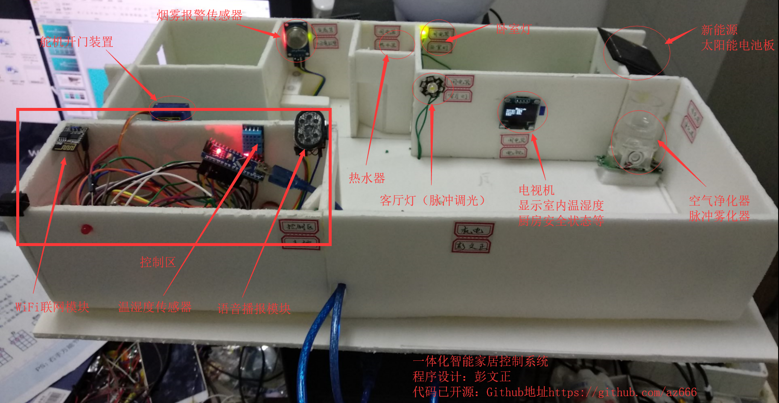
创作背景
市场调研
关键技术与实践难点
研究成果与应用
总结与感想
所有传感器与控制器一览

Slide 9
绪 论
研究思路与方法
关键技术与实践难点
研究成果与应用
总结与感想
技术难点
难点一
难点二
难点三
难点四
固件的刷写：乐鑫的wifi模块几乎垄断了中国物联网行业的控制系统，但是其嵌入式开发的难度还是极高的，从各大论坛的讨论话题就可以看出来，相对较复杂。所以我小组采用了MCU方案。
程序的设计：即使机智云提供了云数据与代码自动生成服务，现实操作起来还是相当复杂的，我小组也研究了好几个月，终于对远程控制有了较系统的思路和概念。
多传感器操控：传感器是物联网智能家居不可少的设备，多传感器的协同配合是一个很棘手的问题，数据采集，数据处理，动作执行等等，这就是一个系统。
多设备协同控制：智能家居体现的是多设备，多用户的操作体验，所以这也是实现一体化智能家居的一大难点。

Slide 10

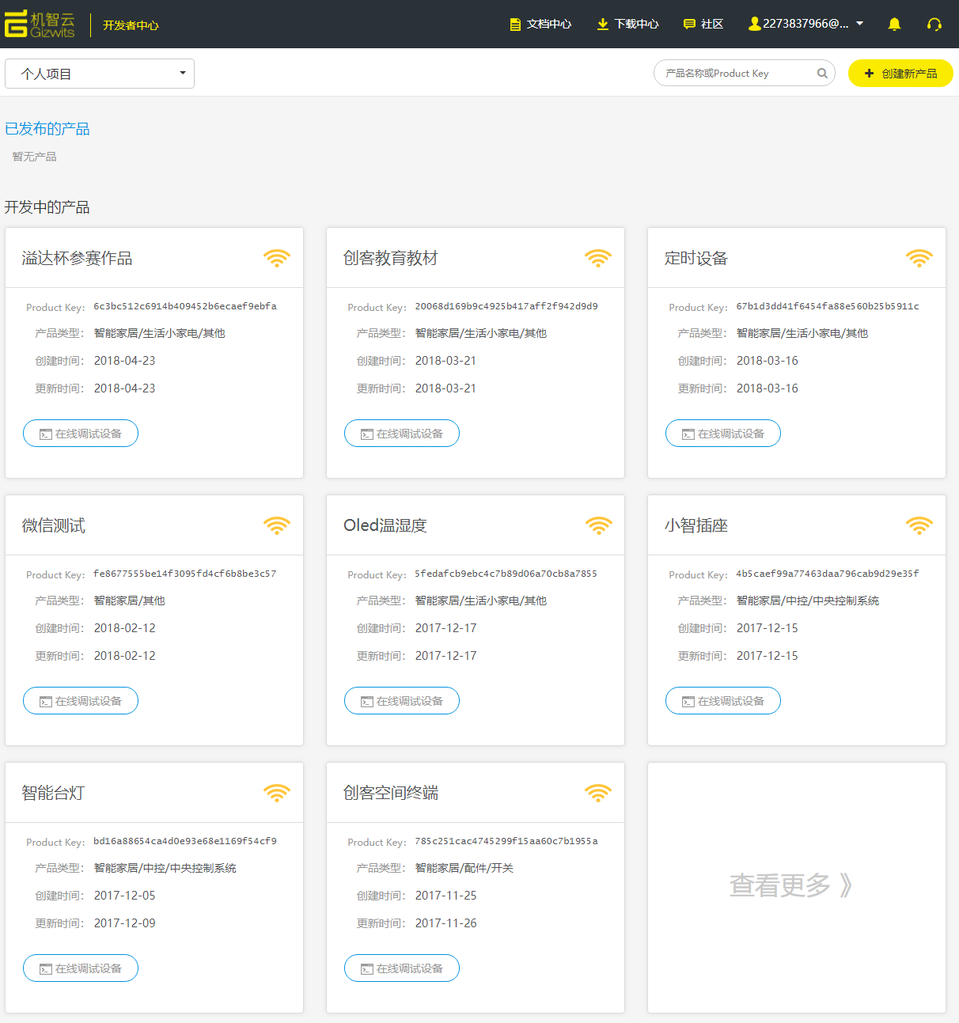
绪 论
研究思路与方法
关键技术与实践难点
研究成果与应用
总结与感想
平台支持
平台支持
开发者
&
此作品对接机智云IOT平台，实现远程控制与数据服务。
本人在开发者社区已测试多款产品。

Slide 11
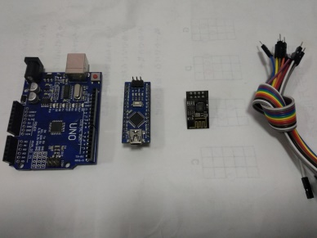
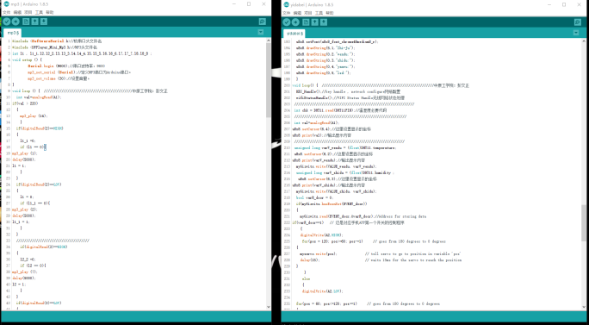
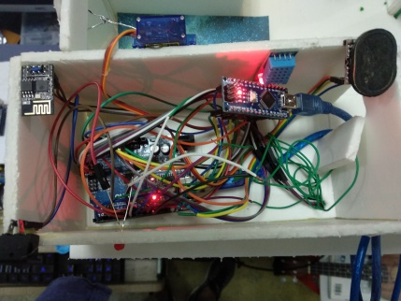
绪 论
研究思路与方法
关键技术与实践难点
研究成果与应用
总结与感想
程序编写与硬件制作
程序设计
硬件组装
Arduino uno+
nano+esp8266
实现远程通信与硬件操作
&
最终采用凌乱的杜邦线将所有传感器与模块“完美”的连接，形成智能家居控制终端。
本产品采用MCU方案，使用arduino制作，由于串口依赖，故使用了两个单片机协同工作。

Slide 12
研究成果与应用
0 4
研究目标
成果形式
应用前景
PART FOUR

Slide 13
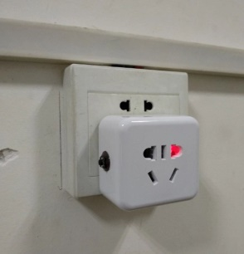
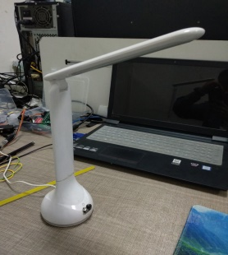
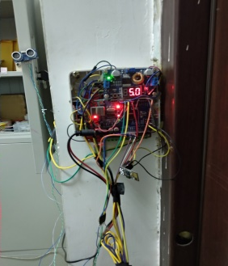
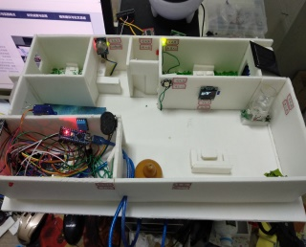
创作背景
市场调研
关键技术与实践难点
研究成果与应用
总结与感想
应用前景
智能门禁
一体化智能家居
运用arduino与wifi模块以及继电器模块驱动电机实现开关门，与房间日光灯的开关。并实时反馈室内温度。
此次参赛作品，将其他作品融合为一体化智能家居控制系统。
智能插座
智能台灯
依靠espwifi模块，和arduino芯片制作的迷你型智能插座，可使用手机app远程控制其开启和关闭。
可使用手机app远程控制其开关，并且支持pwm无极调光。红外手势识别开关呼吸灯等功能。
声明：以上产品均为本小组原创！且均在运行。
优酷视频

Slide 14
相关建议与论文总结
0 5
问题评估
相关对策
研究总结
成绩与思考
PART FIVE

Slide 15
创作背景
市场调研
关键技术与实践难点
研究成果与应用
总结与感想
成绩与思考
创意源于生活
我想溢达杯创意大赛就是基于这个理念的，
创意源于生活，作为一个大学生，我认为动手能力远比知识能力必要的多，并且，用自己的想法和创意去解决生活中的问题，或者让生活更有趣，更便利。将是一件很美好的事情。
学习使人进步
我们从这个项目的构思，到模型的制作，视频的录制，（包括前期组长对于此作品必要技术）的研究，收获良多，大学让我们收获了很多东西，不只是文化知识，更多的是对自己的锻炼。希望每位大学生都能拥有自己的小理想，并且都能付诸以行动，追随它，实现它！
乐于分享
同样：本人已将此作品所有学习资料开源，
供大家学习参考；
GitHub地址：
https://github.com/az666
Coding仓库：
https://coding.net/u/pengwenzheng
编者：彭文正 2018年4月

Slide 16
谢谢观看
THANK YOU FOR WATCHING

